Slide 1
Bài 8: Quý trọng đồng tiền
Lớp:…..

Slide 2
YÊU CẦU CẦN ĐẠT
- Nhận biết được đồng tiền Việt Nam.
- Biết sử dụng đồng tiền Việt Nam khi chi tiêu, mua sắm cùng bố mẹ.
- Nhận biết đồng tiền được sử dụng trong trao đổi hàng hoá.
- HS nhận biết và ghi nhớ các hình ảnh trên đồng tiền Việt Nam đều gắn bó với văn hoá và con người Việt Nam.
- HS vận dụng được những kinh nghiệm đúc kết được từ hoạt động trải nghiệm vào cuộc sống.
- Năng lực giao tiếp, hợp tác: Trao đổi, thảo luận để thực hiện các nhiệm vụ học tập.
- Năng lực giải quyết vấn đề và sáng tạo: Sử dụng các kiến thức đã học ứng dụng vào thực tế.
- Thể hiện được sự khéo léo, thể hiện của bản thân qua hoạt động thực hành.
- Giúp HS có thái độ quan tâm đến đồng tiền Việt Nam.

Slide 3
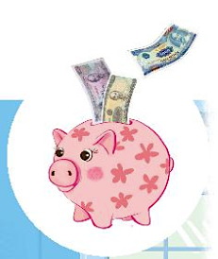
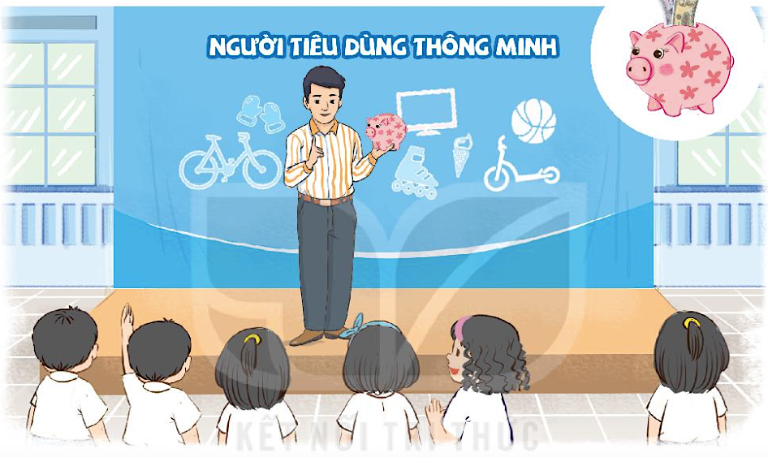
Sinh hoạt dưới cờ
Nghe chia sẻ chủ đề: Người tiêu dùng thông minh.

Slide 4
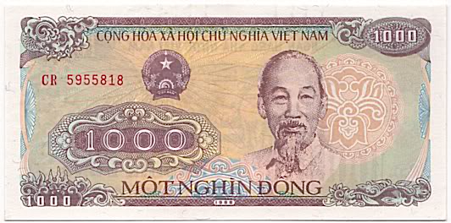
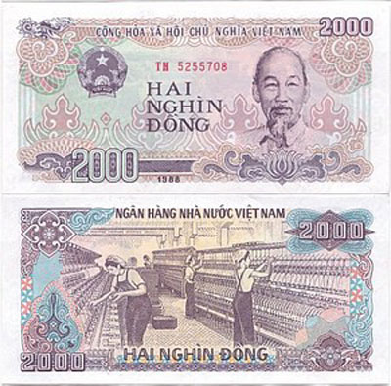
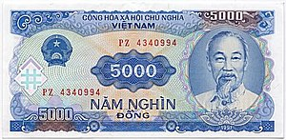
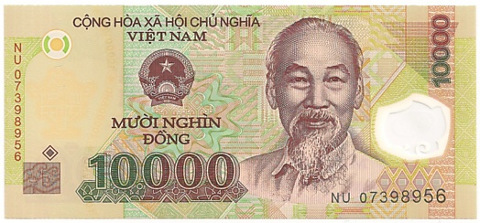
Hoạt động giáo dục theo chủ đề
1. Trò chơi: Nhận biết đồng tiền Việt Nam.

Slide 5
Quan sát và cho biết màu sắc, hình ảnh trên mỗi đồng tiền:

Slide 6
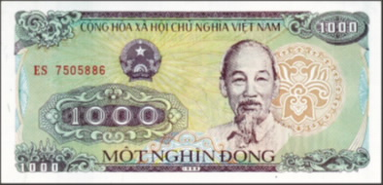
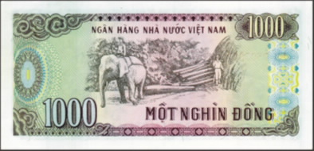

Slide 7
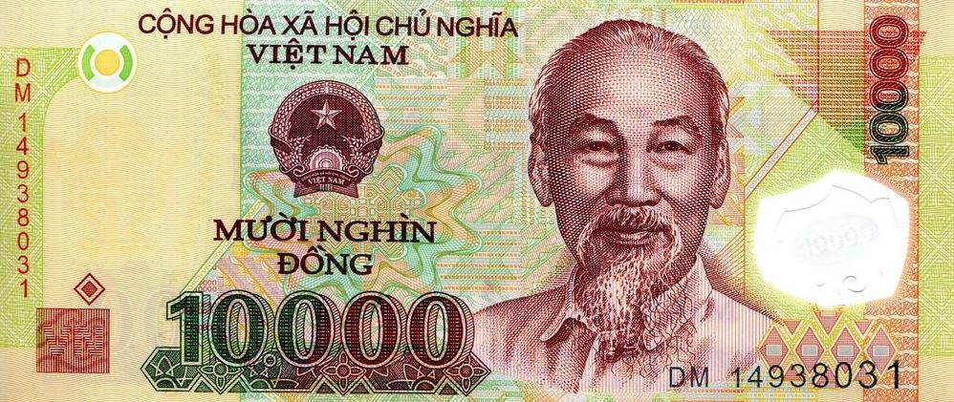
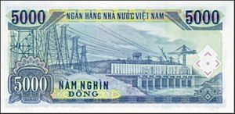
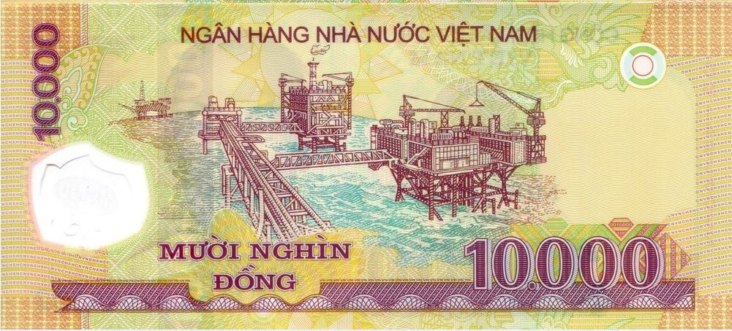

Slide 8
Sự giống và khác nhau giữa các đồng tiền là gì?

Slide 9
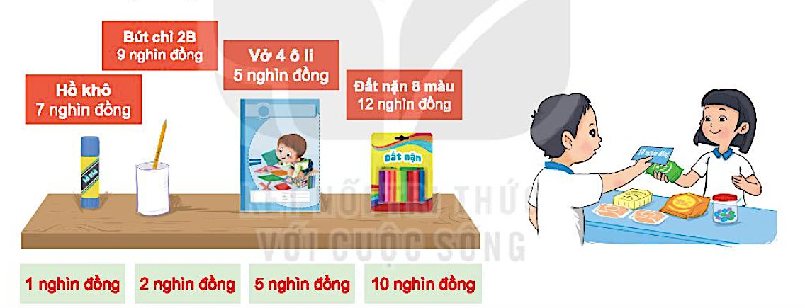
3. Trò chơi: Đi chợ
Sắm vai người mua hàng, người bán hàng.
Dùng thẻ ghi tiền để mua hàng.

Slide 10
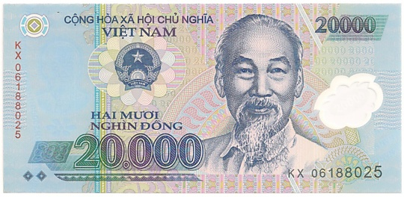
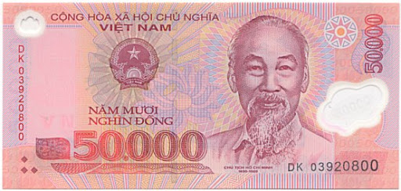
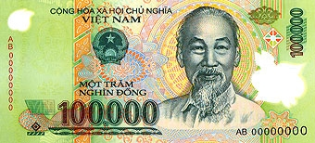
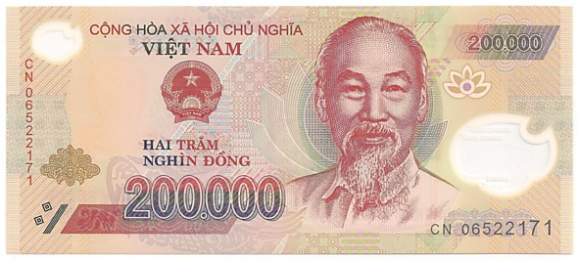
Hoạt động sau giờ học
Tìm hiểu thêm các tờ tiền khác ở Việt Nam.

Slide 11
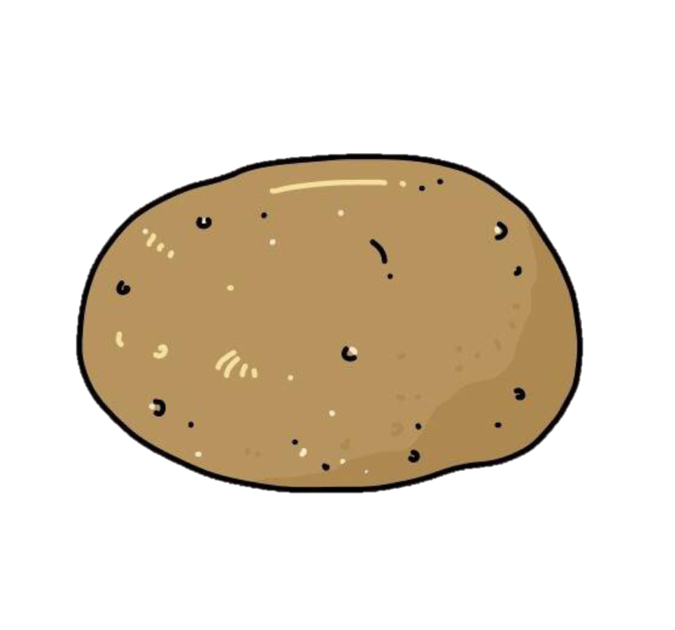
Sinh hoạt lớp
1. Kể về một lần em cùng bố mẹ sử dung tiền để mua sắm.
Thời gian, địa điểm mua sắm.
Kể tên những đồ vật đã mua.

Slide 12
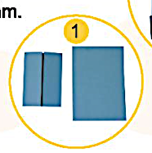
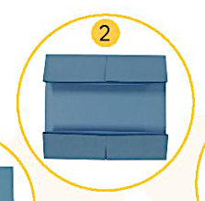
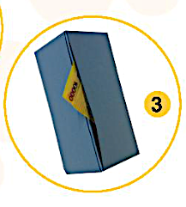
2. Gấp ví đựng tiền:
Chuẩn bị giấy và kéo.
Gấp ví theo hướng dẫn.
Trưng bày sản phẩm.

Slide 13
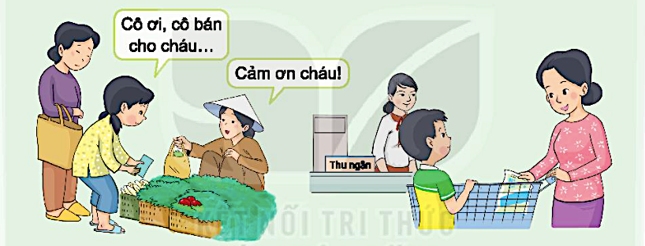
Hoạt động sau giờ học
Cùng bố mẹ, người thân đi mua đồ vào dịp cuối tuần.
Nhờ bố mẹ mua lợn đất để tiết kiệm, hưởng ứng phong trào “Tiết kiệm tiền, làm việc tốt.”

Slide 14
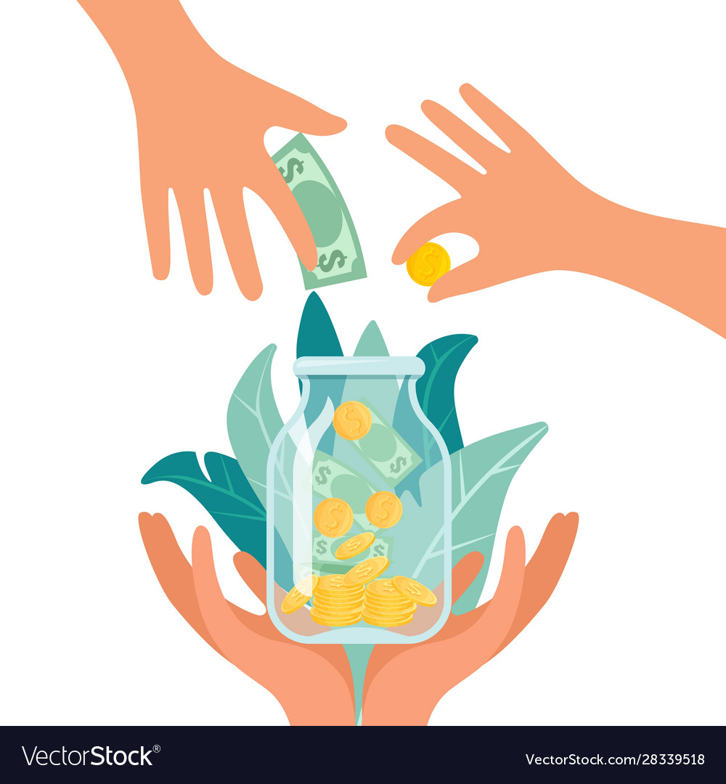
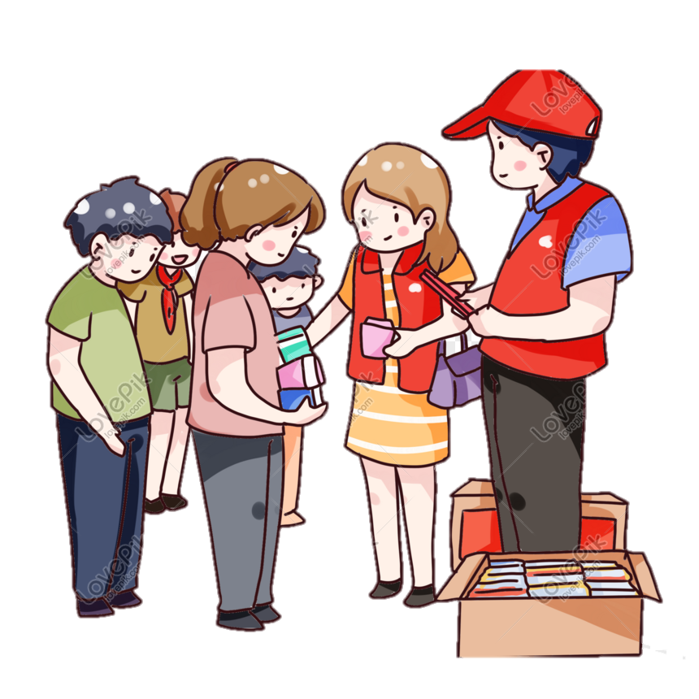
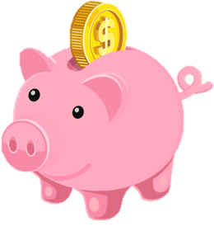
Tiết kiệm
Quyên góp
Chia sẻ

